Slide 1

Leonardo Oliveira
Lucca Vieira Batistão

Slide 2
Introdução
NoSQL - Orientado a Documentos
Sem regra específica
Alta performance, alta disponibilidade e escalabilidade
Open-Source em C++
JSON binário (BSON)

Slide 3
Aplicações
Catálogos de produto E-commerce
Big Data
Gerenciamento de conteúdo
Análise em tempo real
Manter dados de Redes Sociais
Manter dados Geográficos

Slide 4
História
Humongous
2007 - 10gen, serviço
2009 - Suporte open-source
2013 - MongoDB Inc.

Slide 5
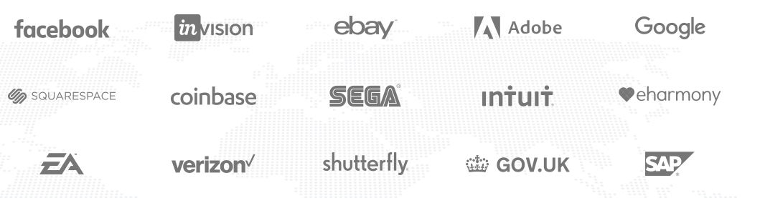
Principais Clientes

Slide 6
Customer Stories
GAP: Grande loja de roupas e acessórios fizeram seu novo sistema de pedidos em somente 75 dias utilizando MongoDB (tempo recorde para a empresa).
Adobe: utiliza MongoDB para gerenciamento de dados na escala de petabytes
EA Games: Utiliza o MongoDB por conta da sua escalabilidade, o que possibilita o gerenciamento de milhões de jogadores.
Sega: começou a utilizar o MongoDB Atlas para simplificar as operações e melhorar a experiência de inúmeros jogadores mobile.
e etc...

Slide 7
SQL vs MongoDB - Consulta
SQL
SELECT * FROM inventory
MongoDB
db.inventory.find( {} )

Slide 8
SQL vs MongoDB - Consulta
SQL
SELECT * FROM inventory WHERE status = "D"
MongoDB
db.inventory.find( { status: "D" } )

Slide 9
SQL vs MongoDB - Criação de Tabela
SQL
CREATE TABLE people (
user_id Varchar(30),
age number,
status char(1),
PRIMARY KEY (id)
)
MongoDB
db.createCollection(“people”)

Slide 10
SQL vs MongoDB - Inserção
SQL
INSERT INTO people (user_id,
age,
status)
VALUES (“bcd001”, 45, “A”)
MongoDB
db.people.insertOne(
{
user_id: “bcd001”,
age: 45,
status: “A”
});

Slide 11
Funcionalidades e Características
Suporte a Ad-Hoc Queries
Banco de dados sem estrutura rígida
Orientado a Documento
Indexação
Replicação
Agregação
GridFS
Fragmentação
Alta performance

Slide 12
Suporte a Ad-Hoc Queries
Consultas “on the fly”
São as consultas que não são conhecidas no momento da criação do banco
Consultas que mudam dinamicamente:
String SQLquery = “SELECT * FROM table WHERE id = ” + myId;
Problemas de performance

Slide 13
Banco sem estrutura rígida
O esquema dos documentos não é predefinido
-> dois documentos da mesma coleção com campos diferentes
Flexibilidade
Rapidez

Slide 14
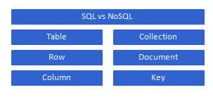
Orientado a Documento
Não utiliza tabelas, mas sim documentos
Documentos possuem campos arbitrários
Coleções
Chave
Permite o aninhamento dos dados

Slide 15
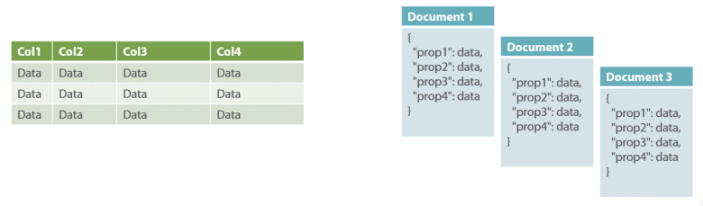
Orientado a Documento

Slide 16
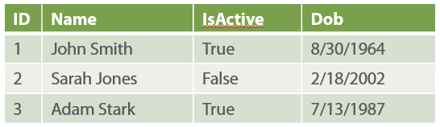
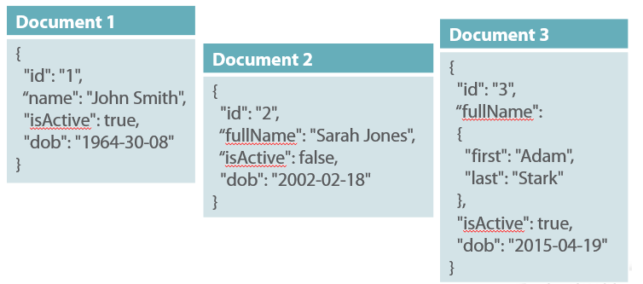
Orientado a Documento

Slide 17
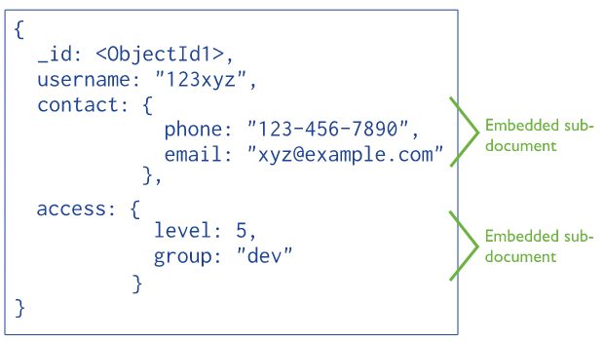
Orientado a Documento

Slide 18
Indexação
Desempenho das Consultas
Não percorrer todo o documento
Encontrar documento em uma coleção
Árvores B

Slide 19
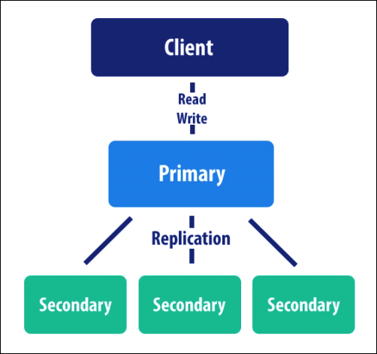
Replicação
Mantém cópias dos dados em diferentes máquinas, para ser usado em caso de falha

Slide 20
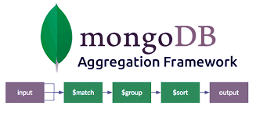
Agregação
Operação com mais de um documento
Busca, agregação e operação

Slide 21
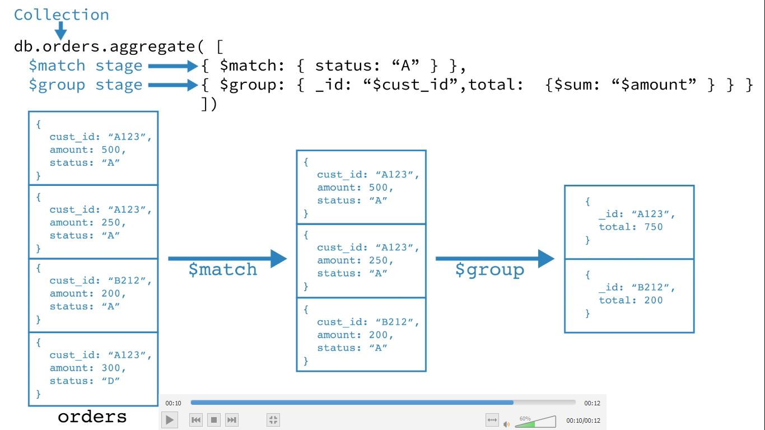
Agregação

Slide 22
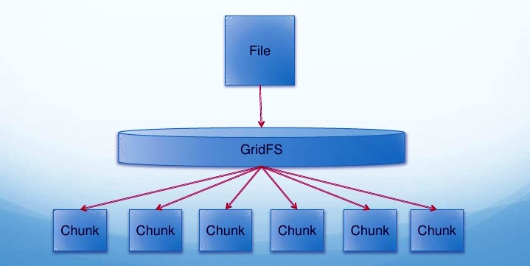
GridFS
Dividir o documento em pedaços menores
Chunks
255kB

Slide 23
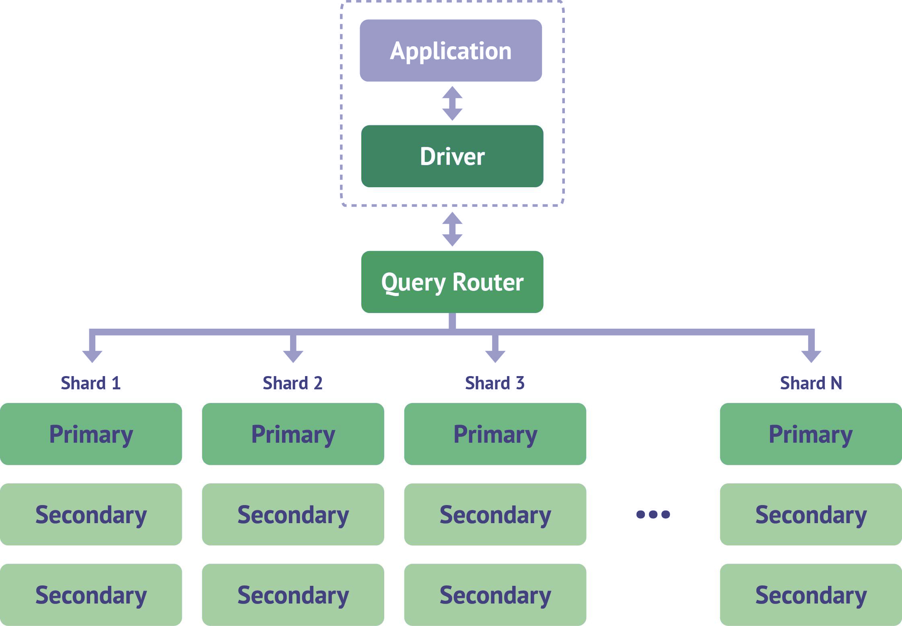
Fragmentação
Grande quantidade de dados
Clusters

Slide 24
Alta Performance
Ótima opção para sistemas que necessitem de alta performance
Tempo de resposta

Slide 25
Mas por que usar o MongoDB? (Modelo Relacional vs Mongo)

Slide 26
Fraquezas do Modelo Relacional
Incompatibilidade com Orientação a Objetos
Inadequado para alguns modelos de dados
Dificuldade da evolução da estrutura da tabela
Baixa escalabilidade
Performance

Slide 27
Incompatibilidade com Orientação a Objeto
Objetos são conectados via referência
Passagem complexa e não natural
Difícil recuperação do objeto no banco
Excesso de junções de tabelas

Slide 28
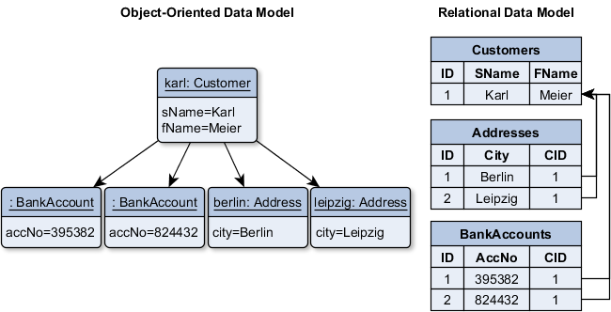
Incompatibilidade com Orientação a Objeto

Slide 29
Incompatibilidade com Orientação a Objeto (Mongo)
MongoDB não sofre desses problemas
Passagem natural do Objeto para o documento
-> fácil representação de hierarquia e referência

Slide 30
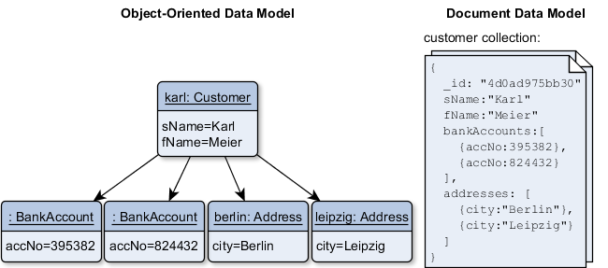
Incompatibilidade com Orientação a Objeto (Mongo)

Slide 31
Inadequado para alguns modelos de dados
Modelos não mapeados eficientemente
-> grafos com muitas arestas
-> dados hierárquicos (aninhados)
-> número variável de colunas
-> chave-valor

Slide 32
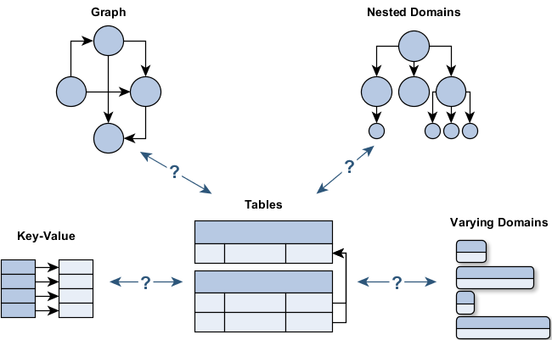
Inadequado para alguns modelos de dados

Slide 33
Inadequado para alguns modelos de dados (Mongo)
MongoDB tem suporte para o aninhamento de dados
A estrutura livre dos documentos permite dados com número variável de colunas (no caso, campos)
Documentos geralmente possuem toda a informação necessária

Slide 34
Dificuldade da evolução da estrutura das tabelas
Toda a estrutura da tabela deve ser conhecida previamente
Estrutura fixa
Dolorosa evolução (migração dos dados)
Limita o crescimento da aplicação
Qualquer mudança na aplicação pode levar a mudanças na estrutura do banco

Slide 35
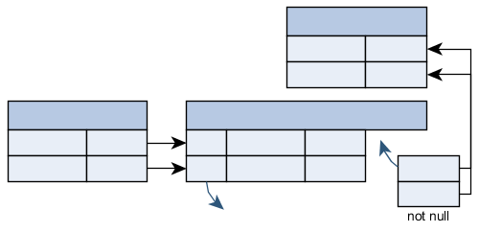
Dificuldade da evolução da estrutura das tabelas

Slide 36
Dificuldade da evolução da estrutura das tabelas (Mongo)
Estrutura livre
Rápida evolução
Dados com estrutura nova e antiga podem coexistir
Migração dos dados não é imposto pelo banco

Slide 37
Baixa escalabilidade Horizontal
Escalabilidade Vertical
-> melhorar RAM e CPU
Escalabilidade Horizontal
-> conectar múltiplas máquinas

Slide 38
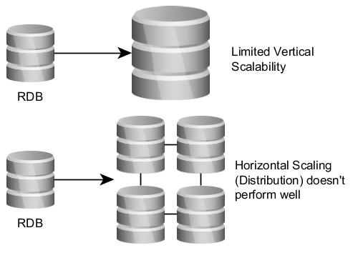
Baixa escalabilidade Horizontal

Slide 39
Baixa escalabilidade Horizontal
Condições restritas de consistência
-> ACID
Baixo desempenho
-> lock e geração de chave primária

Slide 40
Baixa escalabilidade Horizontal (Mongo)
Acesso fácil ao Big Data
Oferece alta performance
-> Dados não normalizados
-> Pouca preocupação com a consistência

Slide 41
Mas nem tudo são rosas...

Slide 42
Problemas do MongoDB
Estrutura livre pode levar à desorganização
-> Consultas podem não retornar o dado desejado
Não normalização dos dados pode levar a inconsistências e redundâncias
-> Uso desnecessário de memória
Aplicação deve saber tratar diferentes estruturas de um mesmo dado

Slide 43
Os principais produtos do MongoDB
Cloud
MongoDB Atlas
MongoDB Stitch
Software
MongoDB Server
MongoDB Compass
MongoDB Realm (Mobile)
Analytics
MongoDB Charts

Slide 44
Um pouco de prática
MongoDB Server
MongoDB Compass

Slide 45
Instalação
https://www.mongodb.com/download-center/community
Executar mongoD.exe
Depois mongo.exe

Slide 46
Os banco de dados default
Os seguintes bancos já vêm quando o MongoDB Server é instalado, e são bancos de configuração.
admin
config
local

Slide 47
Comandos
use <nome_do_banco>
show dbs
db.getCollectionNames() ou show collections;

Slide 48
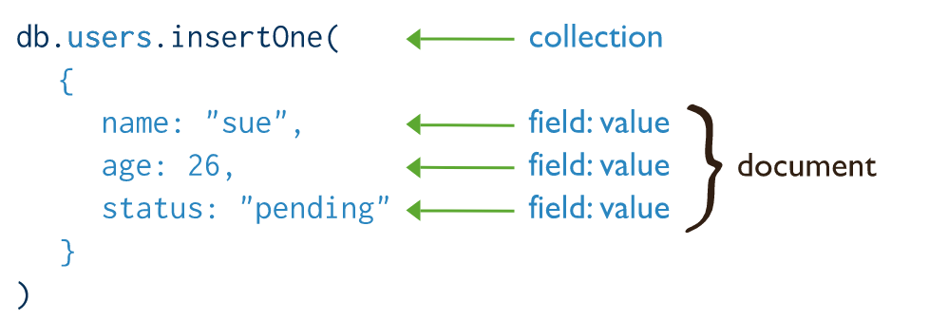
db.collection.insertOne({...});
fonte: https://docs.mongodb.com/manual/crud/

Slide 49
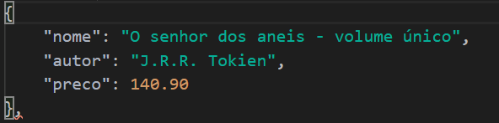
Documentos simples para ser inserido
4 campos:
Id (inserido automaticamente pelo mongo)
nome
autor
preço

Slide 50
...Comandos
db.<nome_colecao>.find(); // .pretty(); para mostrar os dados formatados
db.<nome_colecao>.findOne();
db.<nome_colecao>.insertMany( [ lista de documentos ] )
db.<nome_colecao>.deleteMany({ critério });
db.<nome_colecao>.deleteOne({ critério });
db.<nome_colecao>.drop();
db.dropDatabase();

Slide 51
MongoDB Compass
Interface gráfica do Mongo DB
Permite ler os dados visualmente
Permite ver e otimizar a performance das buscas
Permite fazer validação dos dados
Permite manipular indexes de melhor forma
Disponível para Linux, Windows, Mac

Slide 52
Cenário: Pizzaria
Schemas do mongoose:
Pizza atributos:
id
nome
tempo_preparo
chefe
preço
ingredientes
Clientes:
id (CPF do cliente)
nome
data_nascimento
sexo
idade
location (gerado aleatoriamente)
Pedidos:
id (gerado automaticamente)
pizza_id
cliente_CPF
nome_cliente
local_entrega
data_pedido
cliente_nota
tempo_entrega
adicionais

Slide 53
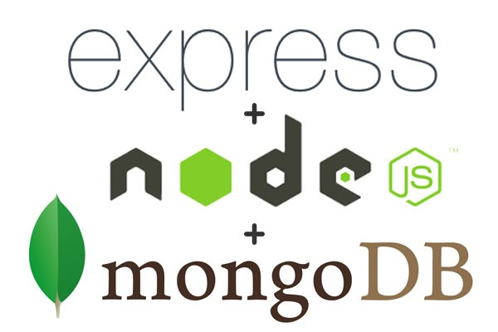
Inserindo alguns dados

Slide 54
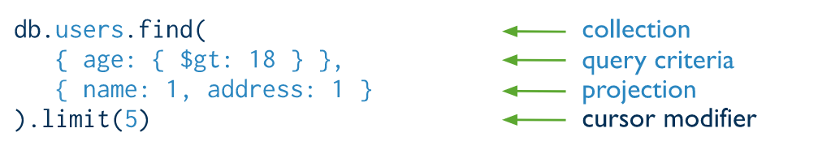
Buscando os dados
findOne();
find();

Slide 55
Operadores de comparação
Operador SQL | Operador | Nome | Operação
= | $eq | Equals | Igual
> | $gt | Greater Than | Maior que
>= | $gte | Greater Than or equal | Maior ou igual a
< | $lt | Less than | Menor que
<= | $lte | Less than or equal | Menor ou igual a
!= / <> | $ne | Not Equal | Diferente

Slide 56
Operadores lógicos
Operador SQL | Operador
AND | $and
OR | $or
NOT | $not
NOR | $nor

Slide 57
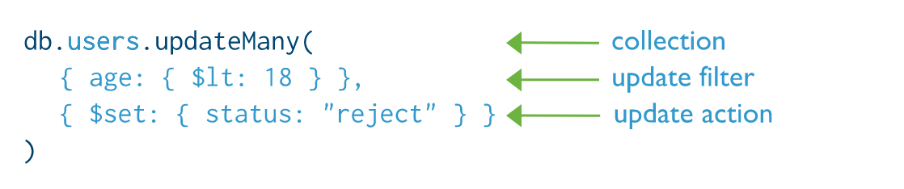
Alterando documentos
updateOne()
updateMany()
update({}, {multi: <boolean>}

Slide 58
Também é possível remover campos
db.user.updateMany({
{ age: { $lt: 18 }},
{ $unset: { __v: 0 }}
});

Slide 59
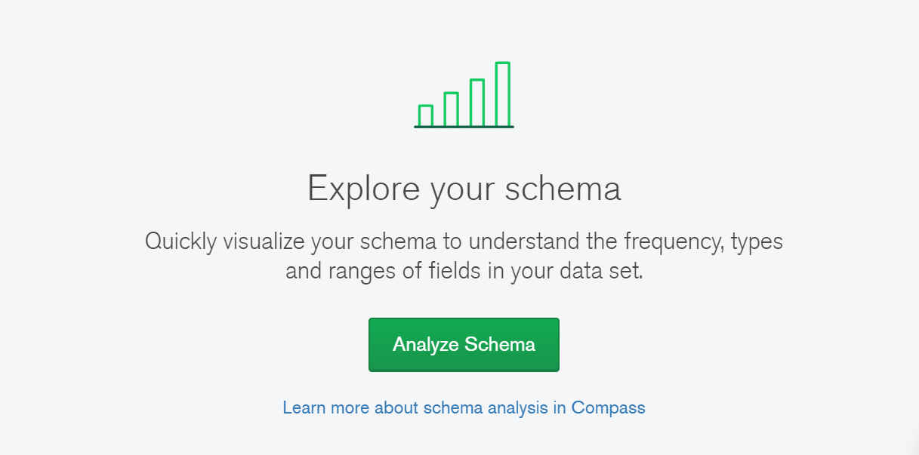
Schema no Compass

Slide 60
MongoDB Suporta Triggers?
Não suporta triggers diretamente
Foram desenvolvidos “triggers” que utilizam o arquivo de log das modificações do banco
Os triggers podem ser implementados no servidor, antes dos dados serem enviados para o Mongo
Porém…

Slide 61

MongoDB Stitch
Serviço de cloud dos produtos MongoDB
Permite executar funções
Permite executar triggers
É possível fazer uma aplicação serveless com as funcionalidades que o stitch oferece
Tem integração com o facebook, Google Cloud, AWS, Github, twilio
Video: https://www.mongodb.com/cloud/stitch

Slide 62
MongoDB Atlas
O MongoDB Atlas é o serviço global de banco de dados em nuvem para aplicativos modernos. Implante o MongoDB totalmente gerenciado na AWS, Azure ou GCP.
Site: https://www.mongodb.com/cloud/atlas
Dashboard: https://cloud.mongodb.com/v2/

Slide 63
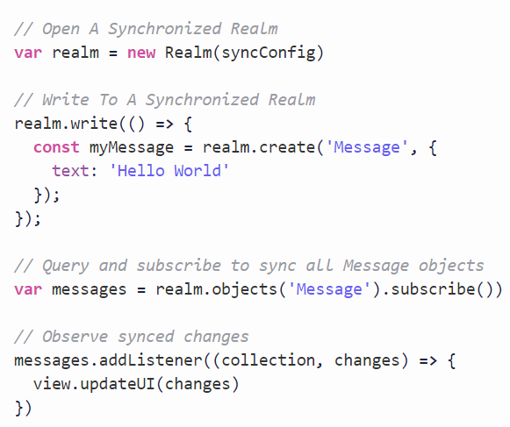
MongoDB Realm
O MongoDB Realm combinará o Realm, o popular banco de dados móvel e a tecnologia de sincronização de dados, e o MongoDB Stitch, a plataforma sem servidor do MongoDB, em uma solução unificada que facilita a criação de experiências poderosas e envolventes em mais dispositivos.

Slide 64
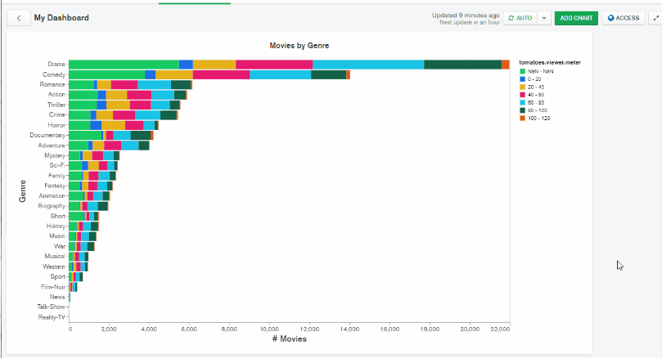
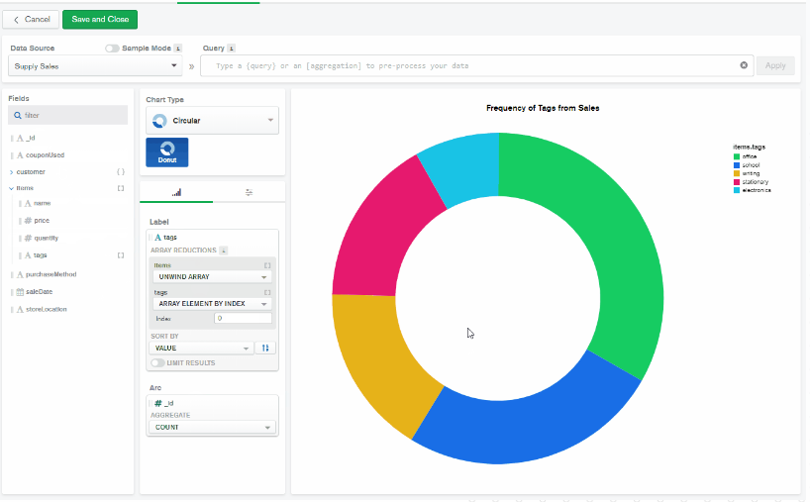
MongoDB
Charts
O MongoDB Charts é a melhor maneira de criar visualizações de dados do MongoDB. Conecte-se a qualquer instância do MongoDB como fonte de dados, crie tabelas e gráficos, incorpore-os aos seus aplicativos ou construa painéis ativos para compartilhamento e colaboração.
Video

Slide 65
Transações
No MongoDB uma operação única em um documento é atômica.
MongoDB suporta transações entre múltiplos documentos, a partir da versão 4.2
Vídeo de 4:00 até 8:52: https://www.youtube.com/watch?v=iuj4Hh5EQvo

Slide 66
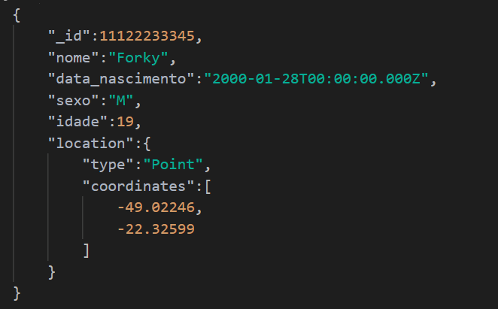
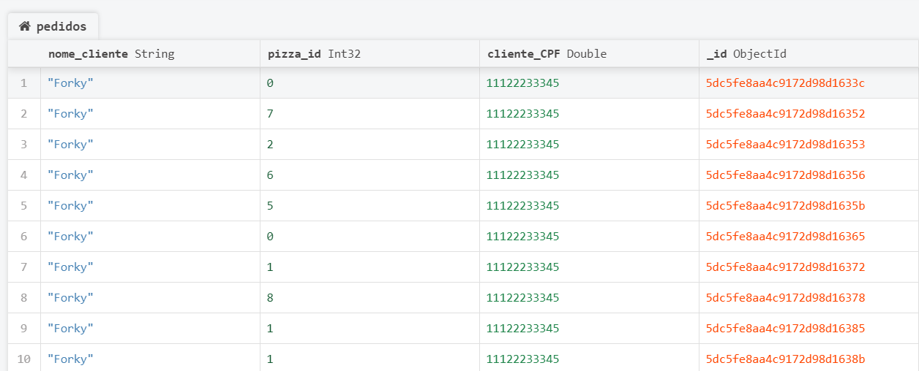
Uma melhor forma de armazenar os pedidos

Slide 67
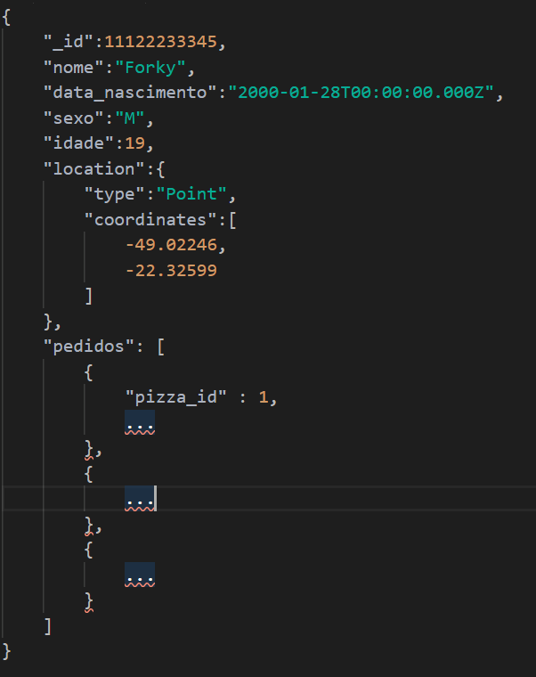
Tornar os pedidos como um subdocumento do cliente

Slide 68
Portanto...
MongoDB brilha quando o desempenho e a entrega contínua são priorizadas
Ótimo para trabalhar com grandes volumes de dados
Alta flexibilidade e facilidade no desenvolvimento

